Slide 1
О дополнительных мерах по защите несовершеннолетних от негативного влияния информации, распространяемой в сети Интернет
Ганов Максим Алексеевич,
заместитель министра образования, науки и молодежной политики Республики Коми

Slide 2


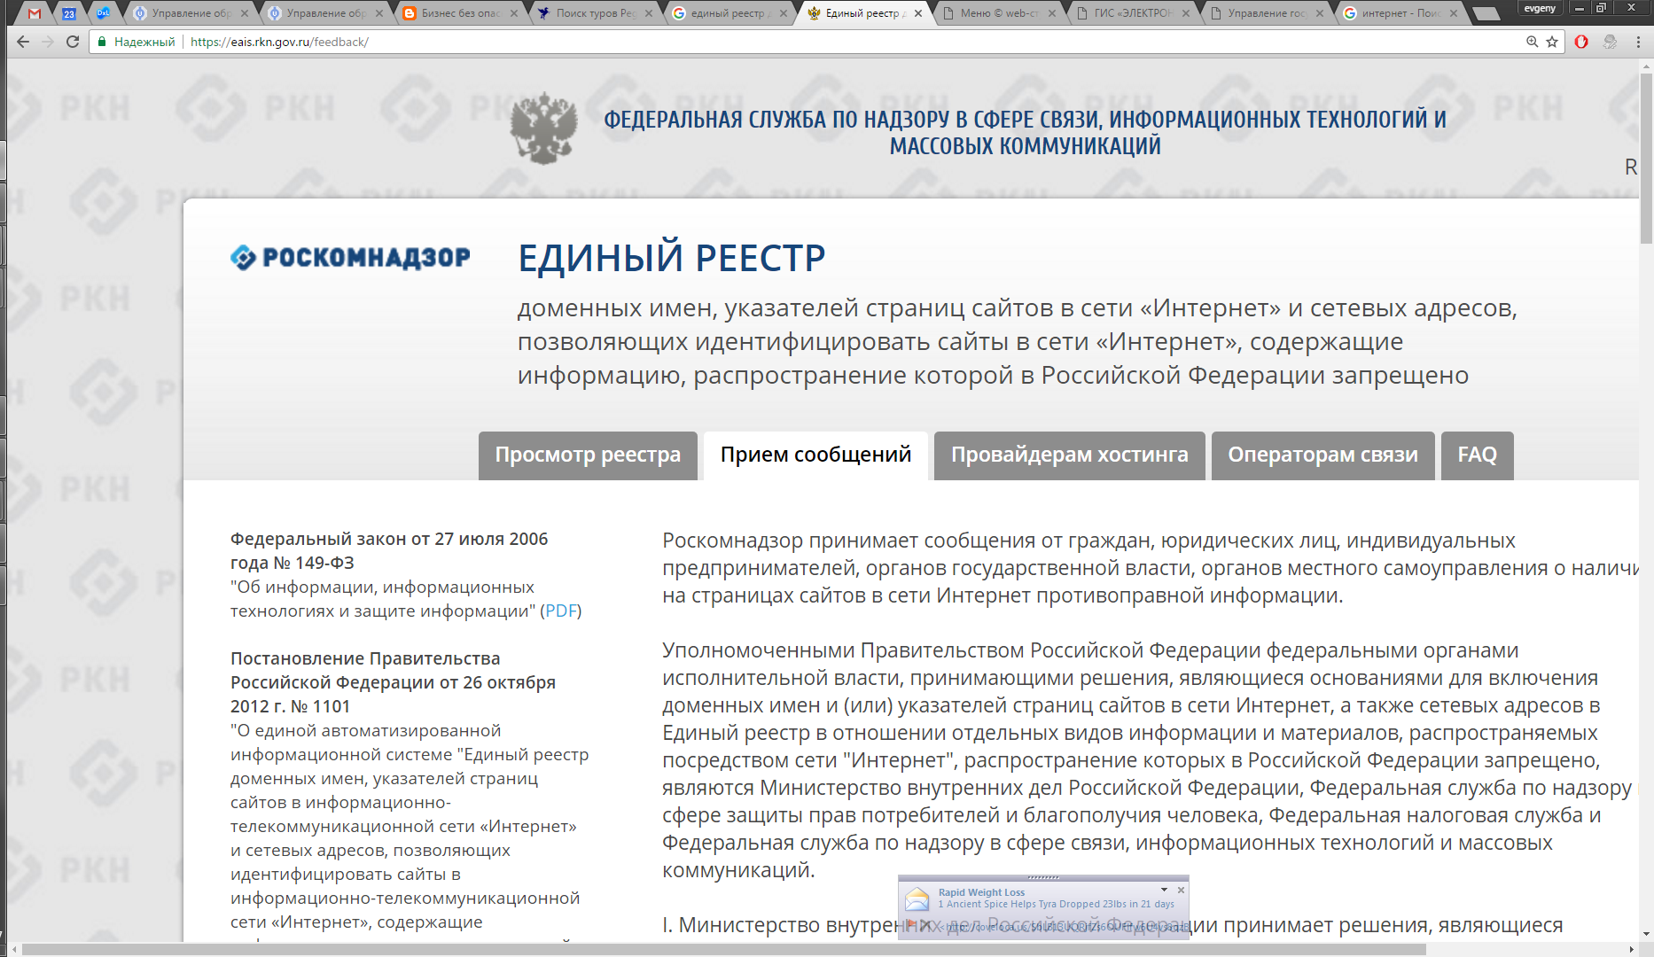




Единый реестр доменных имен, указателей страниц сайтов …
Направить сообщение через форму
Сайт (группа) в Интернете
Уполномоченные органы
Принятие решения об ограничении доступа
Роскомнадзор
Роспотребнадзор
https://eais.rkn.gov.ru/
Порнографические материалы, призывы к самоубийству, наркотические средства и др.
Единый реестр
Запрет доступа
Оператор связи

Slide 3
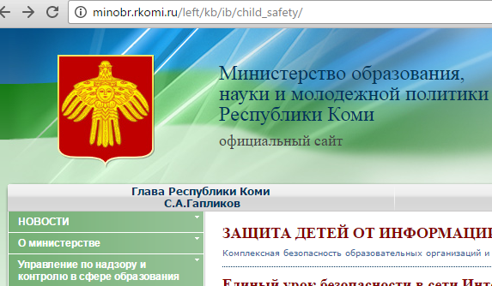
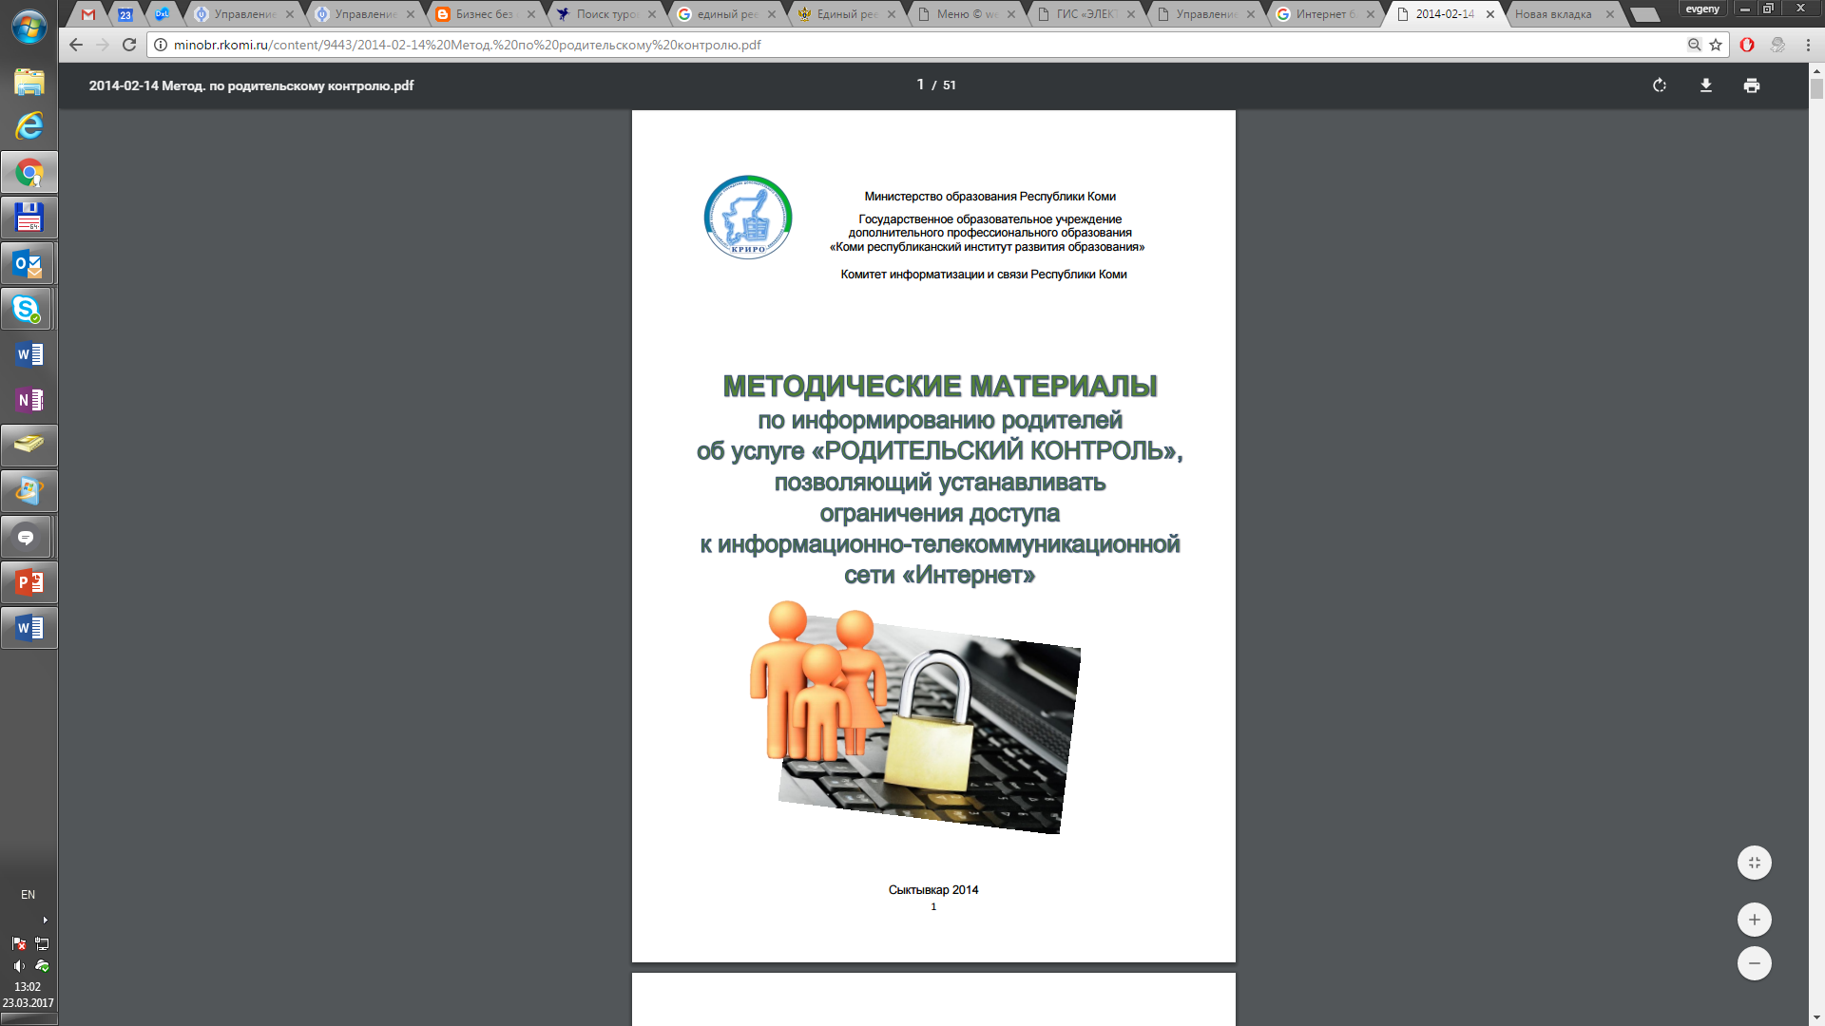
Технические меры ограничения доступа к сети Интернет
Родительский контроль
Домашние компьютеры
Мобильные устройства
«Обеспечение информационной безопасности детей возможно исключительно при условии эффективного сочетания государственных и общественных усилий при определяющей роли семьи»
(Концепция информационной безопасности детей, утв. распоряжением Правительства РФ от 02.12.2015 № 2471-р)

Slide 4
Мероприятия в образовательных организациях
Единые уроки безопасности в сети Интернет
Тематические уроки, классные часы
Конкурсы, круглые столы, мастер-классы и пр.
Родительские собрания, акции для родителей
В 2017 году должно быть обеспечено участие всех общеобразовательных организаций в мероприятиях Единого урока безопасности в сети Интернет и других акциях

Slide 5
Разработка дополнительных мер
Задачи на 2017 год
Формирование единого методического подхода к проведению Единых уроков безопасности в сети Интернет, а также других акций и мероприятий, посвященных проблемам информационной безопасности детей
Усиление работы с родителями (законными представителями) обучающихся, направленной на повышение их информированности и осведомленности в области безопасности детей в сети Интернет
Разработка комплекса мер, направленных на расширение пропагандистской работы с детьми и их родителями, его внедрение в практику работы ОО

Slide 6
Спасибо за внимание!
http://minobr.rkomi.ru/left/kb/ib/child_safety/
ЗАЩИТА ДЕТЕЙ ОТ ИНФОРМАЦИИ, ПРИЧИНЯЮЩЕЙ ВРЕД ИХ ЗДОРОВЬЮ И (ИЛИ) РАЗВИТИЮ
Комплексная безопасность образовательных организаций и информатизация » Информационная безопасность и информатизация
http://minobr.rkomi.ru/page/11375/
ЛУЧШИЕ РЕСУРСЫ ДЛЯ ДЕТЕЙ И РОДИТЕЛЕЙ
https://eais.rkn.gov.ru/
ЕДИНЫЙ РЕЕСТР

